Slide 1
3-3-1 自身の情報が 不本意に投稿された場合
Notes:
■本教材の利用規約を一番下に記載しています。必ず事前にご確認いただき、利用規約に同意した上で、本教材をご利用ください。
【特徴と使い方】
・スライド3枚を使って、啓発対象者に情報セキュリティの知識を供与、または興味を喚起することを目的としています。
・対象者に「自分事」として考えてもらえるよう、
1枚目のスライドは、「発問」から始まります。
2枚目のスライドでは、「答え」や「様々な視点」を提示します。
3枚目のスライドでは、対策等の解説や発展的な知識の提供、または課題検討を深めるための別観点からの発問や興味を持って調べるための方法等を提示します。
・ノートには啓発する際のセリフ例を記載しています。また、教材が扱うテーマに関連する資料のある場合は参考資料を記載しています。
【想定する啓発対象者】
インターネット社会に生きるすべての方
【ポイント】
自分の個人情報がインターネット上に投稿された場合の対応について考えさせる。
【本教材利用規約】
本教材は、情報セキュリティに関する啓発を目的に独立行政法人情報処理推進機構（IPA）（以下「IPA」という。）が作成した教材、およびこれに付随する資料（今後に作成され得る各々の改訂版を含む。）により構成されます。なお、改訂版が利用可能となった後は、専ら改訂版をご利用ください。
IPAは、本利用規約に同意いただくことを条件として、本教材の利用を無償で許諾します。有償セミナー等での利用を希望する場合は、事前にIPAに申し出て別途許諾を得てください。
1.本教材に関する著作権その他すべての権利は独立行政法人情報処理推進機構（IPA）が保有しており、国際条約、著作権法その他の法律により保護されています。
2.本教材は、情報セキュリティや情報モラルの教育、普及の目的に限り、無償の授業、各種セミナーや研修等にご利用いただけます。
3.必要な範囲での複製（生徒等受講者への配布のための複製を含む。）は可能とします。
4.本教材は原文のまま利用してください。ただし、グラフの形式を変える、文体を変える等、単なる表記形式のみの変更は可能とし、また、具体的な利用場面においてやむを得ない場合であって、かつ前記目的のために必要な場合には、その必要な範囲で、利用者の責任において、文意を変えず、かつ原文のままでないことが容易にわかるように明記または明示（例「～を基に作成」等）することを条件として、文面の一部改変等を可能とします。
5.本教材の中のデータやグラフ・図表・イラスト・映像等の全部または一部を引用等した場合、本利用規約に同意したものとみなします。
6.いかなる形で利用する場合においても本教材を利用する際は、出典（IPAの名称、資料名、URL等）を容易に判る態様で明記または明示してください。
7.本教材を利用する部分と利用者が自ら作成する部分が混在した教材等を作成する場合、本教材利用部分か、利用者自身による作成部分かが容易かつ明確に判別できるようにしてください。なお、利用者は、自己の作成部分について全ての責任を負うものとします。
8.本教材（本項においては、利用者が自ら作成する部分が混在する場合を含む）の二次利用を希望する者に対して複製物を配布する場合には、相手先に本利用規約を配布するなどにより、相手先が本教材（利用者が自ら新たに作成した部分を除く）を利用する際には本利用規約に同意する必要があることを伝えてください。
9.本教材で提供する情報の正確性、信頼性、網羅性及び完全性については、IPAが保証するものではありません。
10.本教材のファイルをダウンロードすることまたは利用したこと等により生じるいかなる損害（他人に対して責任を負う場合を含む。）についてもIPAは何ら責任を負いません。
11.本利用規約は予告なく改正する場合があります。その場合、改正後の内容は、それがIPAのウェブページ上で公表された時以降の利用に適用するものとします。
12.本教材及び本利用規約に関する質問は、net-anzen@ipa.go.jpまでお寄せください。なお、IPAからの応答等は、その業務に支障のない範囲内とさせていただきます。
独立行政法人情報処理推進機構 セキュリティセンター
以上

Slide 2
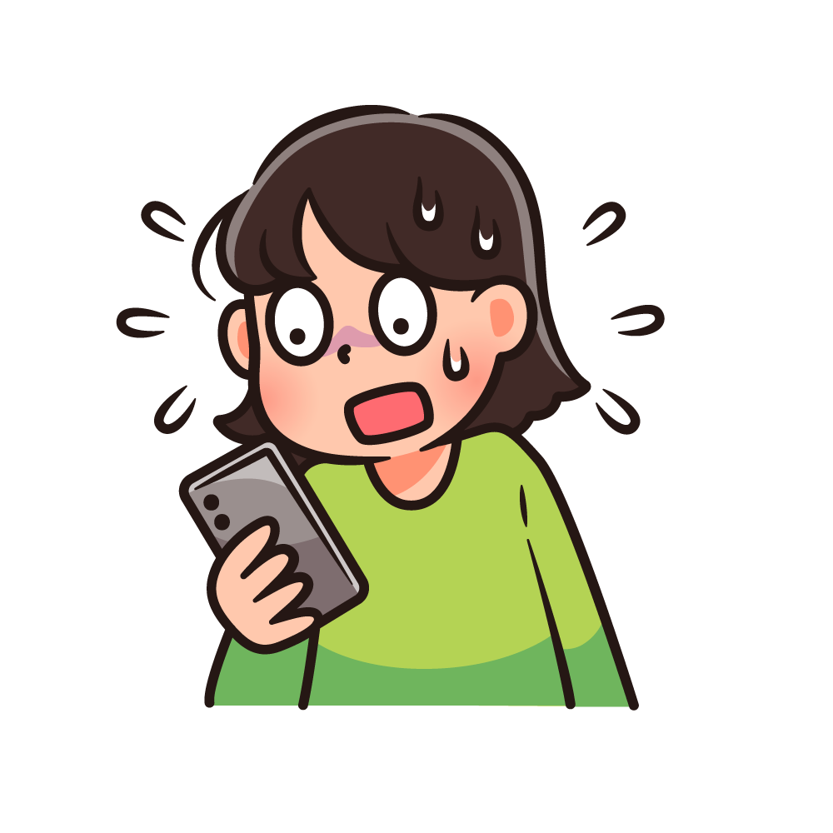
考えてみよう
わたし
こ じ ん じ ょ う ほ う
私の個人情報をネットに 投稿されちゃった！ どうすればいいの？
と う こ う
Notes:
【啓発時のセリフ例】
インターネットを使った情報発信の特性として、記録性を有していることが挙げられます。
インターネット上に投稿された個人情報は、どこかでずっと残り続けるかもしれません。
情報が残り続けても問題にならない情報であれば良いのですが、残り続けることで自分にとって不利益をもたらす場合もあります。
もし、自分の個人情報がインターネット上に投稿され、その情報を削除したい場合は、どうすれば良いのでしょうか？

Slide 3
みなさんはどう思いますか？
じょうほう
ネットにアップされた情報は 消せないからあきらめるしかないよ。
けいさつ
つうほう
警察に通報すれば消して もらえるんじゃない？
とうこう
それを投稿している人に 「消して」と頼むのはどう？
たの
Notes:
【啓発時のセリフ例】
さて、さまざまな意見が出ました。
「ネットにアップされた情報は消せないからあきらめるしかないよ。」
「警察に通報すれば消してもらえるんじゃない？」
「それを投稿している人に『消して』と頼むのはどう？」
みなさんはどう思いますか？
まず、一番目の意見を考えてみましょう。
インターネットにアップされた情報は残り続けると言われているので、諦めるしかないのでしょうか？
一度投稿された情報でも、早めに削除することができれば、その情報を見る人を減らすことはできるかもしれません。
次に、二番目の意見を考えてみましょう。
警察はインターネットの投稿を消してくれるのでしょうか？
警察は事件や事故の捜査をする機関であるため、初期対応は難しいケース、また問題によっては対応できない可能性もあります。
最後に、三番目の意見を考えてみましょう。
個人情報を投稿した人に削除を依頼するのは良い方法かもしれませんね。
もし悪意がないのであれば削除してくれるでしょうし、削除しないのであれば何らかの悪意があるのかもしれませんので、次のスライドで紹介する方法を試してみましょう。

Slide 4
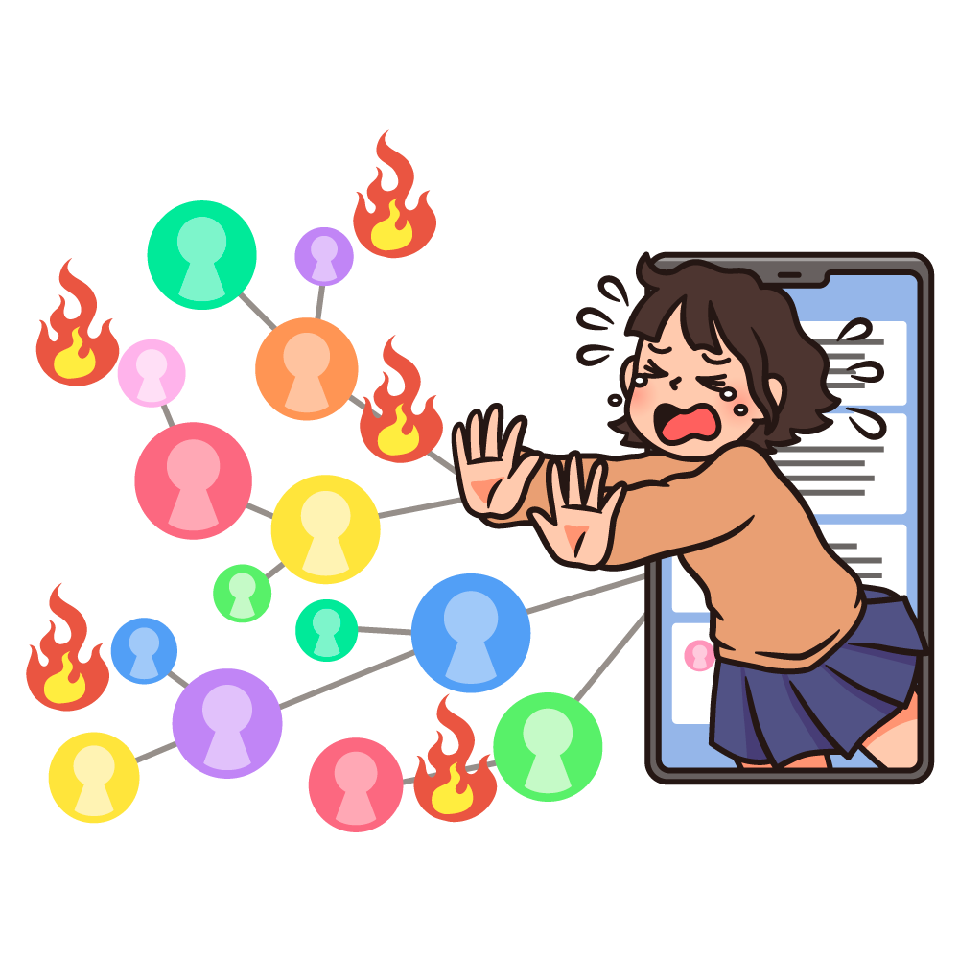
知っておこう
各所へ削除依頼をする
かくしょ
さ く じ ょ
いらい
うんえい
さくじょ
いらい
・サービスを運営している会社に削除を依頼する
・削除を助けてくれる公共の団体にお願いする
・投稿した人に削除を依頼する
- 悪質な場合は法的措置も
さくじょ
こうきょう
だんたい
ねが
とうこう
さくじょ
いらい
あくしつ
ほうてき
そ ち
一人で悩まないで、困ったらまず相談しましょう。
Notes:
【啓発時のセリフ例】
自分の個人情報がインターネットにアップされてしまった場合、いくつかの削除方法があります。
まず最初に行うのは、そのサービスを運営している会社に削除を依頼することです。
多くのサービスで、そのサービス内における不適切な投稿を通報する窓口が用意されています。
その窓口へ、自分の個人情報が書かれているので、投稿を削除してほしい旨を伝えてください。
次に、公共の団体が助けになってくれる場合があります。
例としては、一般社団法人セーファーインターネット協会や法務省の窓口が挙げられます。
さらに、削除をお願いしても削除してもらえないなど、相手に悪意があると思われる場合は、その内容に応じて法的措置をとる方法もあります。
ネット上のトラブルや困りごとは、一人で悩まないで、すぐ相談するようにしましょう。
【参考資料】
一般社団法人セーファーインターネット協会（誹謗中傷に該当する場合、誹謗中傷ホットラインで受付）
https://www.saferinternet.or.jp/
法務省インターネット人権相談受付窓口
https://www.jinken.go.jp/

